Slide 1
SOLDADURA Y cORTE
objetivos
Grupo N°12
Reflexionar sobre la importancia de la seguridad e higiene en el tema
Identificar característica de usos de los elementos de protección personal

Slide 2
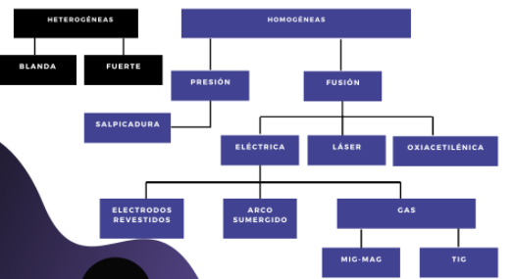
CLASIFICACION SOLDADURAS

Slide 3
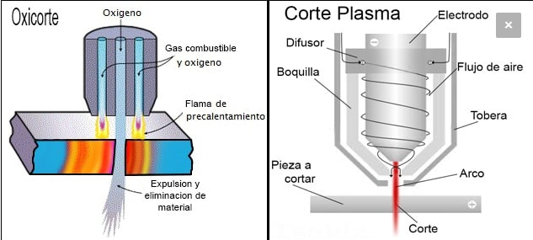
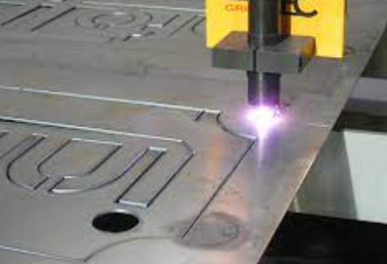
CORTE
CLASIFICACION:
CORTE CON GAS COMBUSTIBLE
CORTE POR PLASMA
CORTE LÁSER

Slide 4
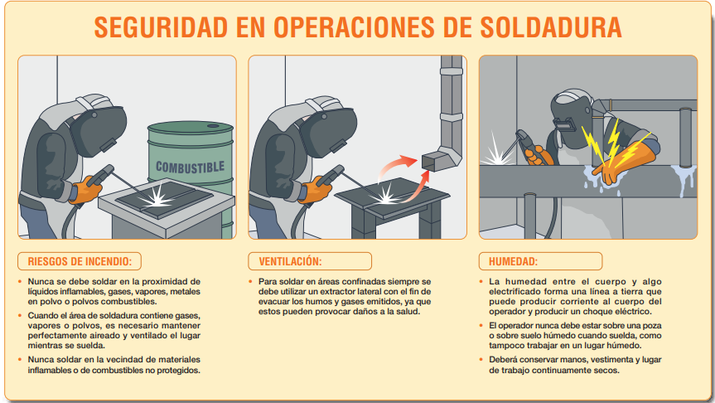
LUGAR DE TRABAJO
VENTILACION
HUMEDAD
ORDEN Y LIMPIEZA
ALMACENAMIENTO PLANIFICADO
SEÑALIZACION
REPETAR ELEMENTO DE PROTECION PERSONALES

Slide 5
RIESGOS Y PREVENCIÓN
CONTAMINACIÓN AIRE
-HUMOS
-GASES
RADIACIÓN TÉRMICA
ELECTRICO
INCENDIO- EXPLOCIONES

Slide 6
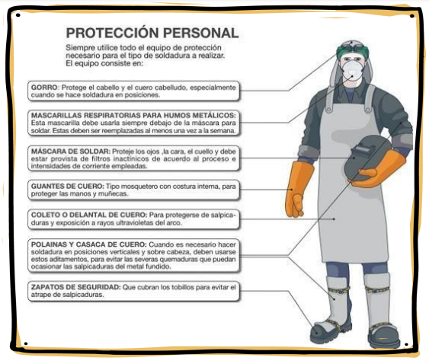
PROTECCION PERSONAL
MAMELUCOS
CALZADO DE SEGURIDAD
TAPONES AUDITIVOS
GAFAS
MÁSCARAS ANTIGASES
MÁSCARAS DE SOLDAR COMUNES
MASCARAS FOTOSENSIBLES
GUANTES, DELANTALES, POLAINAS Y CHAQUETAS
FAJA

Slide 7
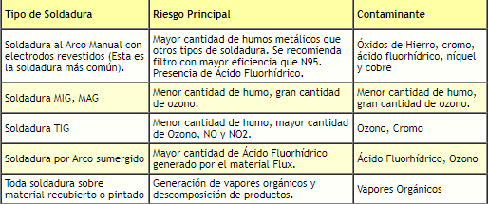
RECOMENDACIONES DE USO Y MANIPULEO

Slide 8
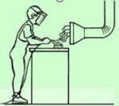
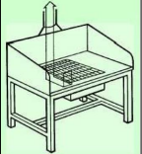
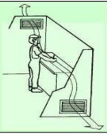
VENTILACION
Campana móvil La campana móvil es un sistema de aspiración mediante conductos flexibles. Hace circular el aire sobre la zona de soldadura a una velocidad de al menos 0,5 m/s. Es muy importante situar el conducto lo más cerca posible de la zona de trabajo.
Mesa con aspiración descendente Consiste en una mesa con una parrilla en la parte inferior El aire es aspirado hacia abajo a través de la parrilla hacia el conducto de evacuación.
Recinto acotado Un recinto acotado consiste en una estructura con techo y dos lados que acotan el lugar donde se ejecutan las operaciones de soldadura. El aire fresco llega constantemente al recinto. Este sistema hace circular el aire a una velocidad mínima de 0,5 m / s.

Slide 9
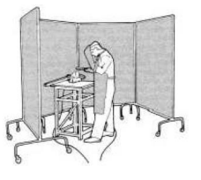
Radiaciones ultravioleta y proyecciones
Se recomienda utilizar mamparas de separación de puestos de trabajo para proteger al resto de operarios. El material debería ser opaco o translúcido, robusto e ignífugo. La parte inferior debe estar al menos a 50 cm del suelo para facilitar la ventilación. Se debería señalizar con las palabras: peligro zona de soldadura, para advertir al resto de los trabajadores.

Slide 10
Consideraciones manejo equipos a gas
Deben ajustarse a los reglamentos oficiales, en lo que respecta a su material constitutivo, diseño, construcción y marcas.
Deben ser inspeccionados y sometidos a prueba por una persona o autoridad competente.
No mezclar gases.
Válvulas resguardadas con la capota protectora a fin de evitar que ellas sufran algún golpe mientras se manipulen.
Las válvulas deben abrirse lentamente y con una llave especial.
Los cilindros deben almacenarse a distancias apropiadas de las fuentes de calor, y contenidos en algún tipo de cesto, para transportarlos.
Colocar señales de peligros bien visibles
Los cilindros en servicio deben estar siempre a la vista.
Al colocar el regulador de presión y al abrir las válvulas de los cilindros, el operario debe pararse a un lado del regulador y nunca frente a él.

Slide 11
TRABAJO EN EL INTERIOR DE RECINTOS CERRADOS
Cuando se trabaje en lugares estrechos o recintos de reducidas dimensiones, se insuflará continuamente aire fresco, nunca oxígeno, a fin de eliminar gases, vapores y humos.
En caso de que no sea posible procurar una buena ventilación, se utilizarán equipos de protección respiratoria con aporte de aire.
En caso de que no sea posible procurar una buena ventilación, se utilizarán equipos de protección respiratoria con aporte de aire.
Utilizar ropa tanto interior como exterior difícilmente inflamable

Slide 12
MANEJO Y TRANSPORTE DEL EQUIPO
Los cables de conexión a la red, así como los de soldadura, deben enrollarse para ser transportados y nunca se tirará de ellos para mover la máquina.
Si se observa algún cable o elemento dañado deberá notificarse y repararse de modo inmediato, no debiendo ser utilizado bajo ningún concepto.
Los bornes de conexión de los circuitos de alimentación deberán estar aislados y protegidos.
Todos los conductores, tanto los de alimentación eléctrica al grupo, como los de soldadura, deberán estar protegidos durante su transporte o utilización, contra posibles daños mecánicos.
Tener señalizada la zona a cortar.
Proteger alrededores, para evitar incendios, por desprendimiento de materiales calientes o incandescentes.

Slide 13
RECOMENDACIONES BÁSICAS PARA OPERACIÓN SEGURA
Las soldaduras, corte y/o procesos semejantes deben ser llevados a cabo en áreas destinadas específicamente a este tipo de trabajos.
Cualquier área que incluye el trabajo con gases debe tener una identificación clara en relación con los gases que se han de utilizar, incluyendo además avisos de seguridad tales como “no fumar” y/o “acceso exclusivo para personal autorizado”.
Siempre ubicar los cilindros en áreas que se encuentran aisladas de choques y/o golpes o calor excesivo.
Los equipos de extinción de incendios deben estar siempre disponibles y en condiciones de ser utilizados.
Nunca conectar cilindros vacíos a cilindros llenos.
Solo utilizar el regulador apropiado para el gas con el cual se esta trabajando y para las presiones especificadas para el mismo.
Llevar a cabo un mantenimiento periódico de los reguladores y sopletes por medios de técnicos especializados.
Efectuar únicamente las conexiones recomendadas para el gas en uso, de acuerdo a las normas vigentes. Nunca deben utilizarse adaptadores.
Al abrir la válvula, no permanecer delante del regulador que esta conectado al cilindro. Asegurar que los manómetros de los reguladores posean dispositivos de alivio de presión.

Slide 14
Utilizar únicamente el nivel de presión necesario para cada tipo de trabajo.
Para el caso de equipos oxi-combustibles, se deben tener instaladas permanentemente válvulas unidireccionales y dispositivos contra el retroceso de la llama.
Solamente las personas entrenadas deben operar y reemplazar los cilindros.
Identificar las superficies que permanecen calientes tras la realización del trabajo.
No utilizar oxigeno como aire comprimido ni para limpiar zonas del cuerpo o de la ropa.
Se desaconseja el uso, sin la debida aprobación, de cualquier dispositivo que facilite o permita la mezcla de aire u oxigeno con gases inflamables antes del consumo, excepto en los quemadores o sopletes.
Se recomienda en todos los casos inspeccionar visualmente las conexiones, después del ensamblaje, verificar que no haya fugas mediante el uso de “spray” o espuma de agua con jabón.
Usar siempre mascara respiratoria como protección contra gases generados en el proceso.
Utilizar solamente equipos que cuenten con la aprobación de una autoridad competente.
Las operaciones de soldadura, corte, calentamiento o enderezado deben ser llevadas a cabo por operadores entrenados, que sean conscientes de los riesgos y estén capacitados para actuar en situaciones de emergencia.
En caso de que los trabajos se realicen en áreas con riesgos de incendios se deben prever procedimientos para contar con una autorización.

Slide 15
DESECHOS QUE GENERA
• Asimilables a residuos urbanos: Restos de alimentos, papel y cartón, latas, botellas de vidrio, plásticos, otros envases, trapos y ropa.
• Residuos industriales inertes: Restos de metales como chapas de acero suave, aluminio y latón. Restos de tubos metálicos de acero suave, cobre y bronce. Restos de varillas de acero suave, latón. Restos de electrodos. Virutas metálicas. Herramientas viejas. Cristales de gafas y pantallas protectoras.
• Residuos peligrosos: Partículas y polvos metálicos, filtros de campanas de extracción, aerosoles, fluorescentes, pilas.
• Emisiones a la atmósfera: Humos metálicos, NOx, CO y CO2, O3. Gases (acroleína, fosgeno, fluoruros). Escapes de gases (acetileno, argón, CO2). Ruido.

Slide 16
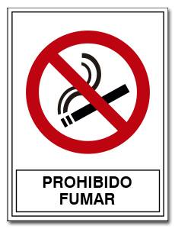
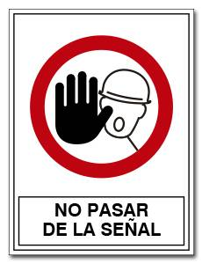
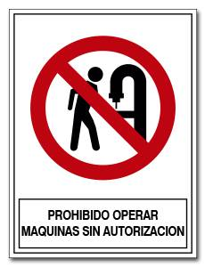

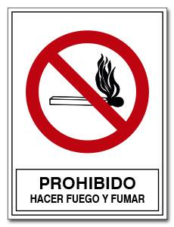
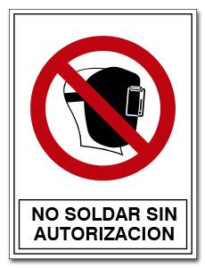

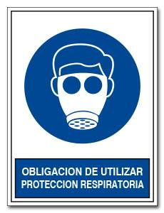

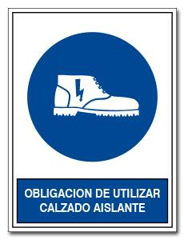

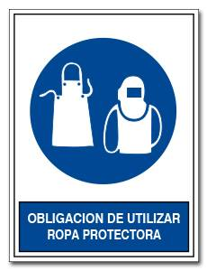

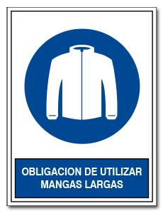
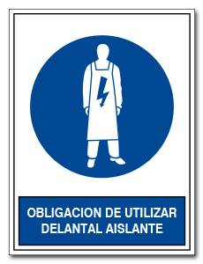

Slide 17
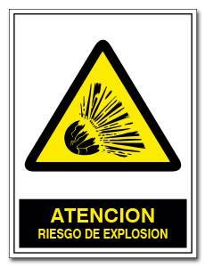
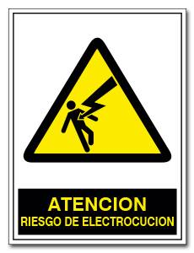
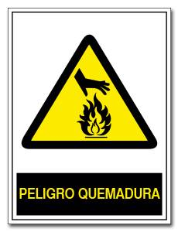
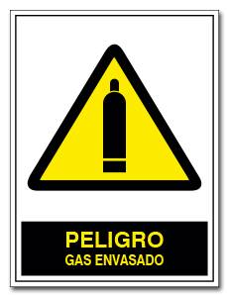
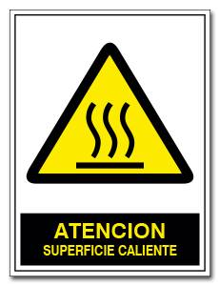
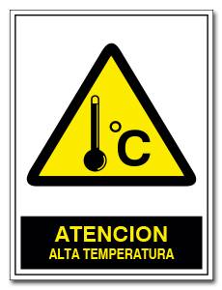
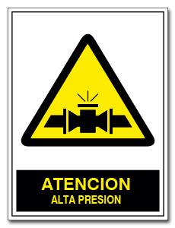
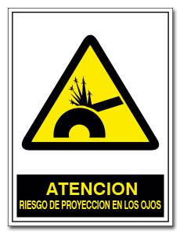

Slide 18
REGLAMENTACION / NORMAS DE HIENE Y SEGURIDAD
Ley 19.587
ARTICULO 152-153-154-155-156-157-158

